Slide 1
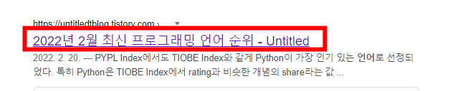
1. 환경설정
1-1.프로그래밍의 개요
컴퓨터에 특정 작업을 수행하는 방법과 결과로 돌려줘야 하는 형태 등 모든 일련의 과정을 낱낱이 기술하는 과정을 말한다.
1-2.파이썬의 특징
1991년 네델란드의 귀도 반 로섬이라는 프로그래머가 개발한 언어이다.
현재 가장인기 있는 언어이다.(구글:프로그래밍 언어순위 검색)
대화식 인터프리터 언어
쉬운 문법과 다양한 자료형을 제공
대규모의 라이브러리

Slide 2
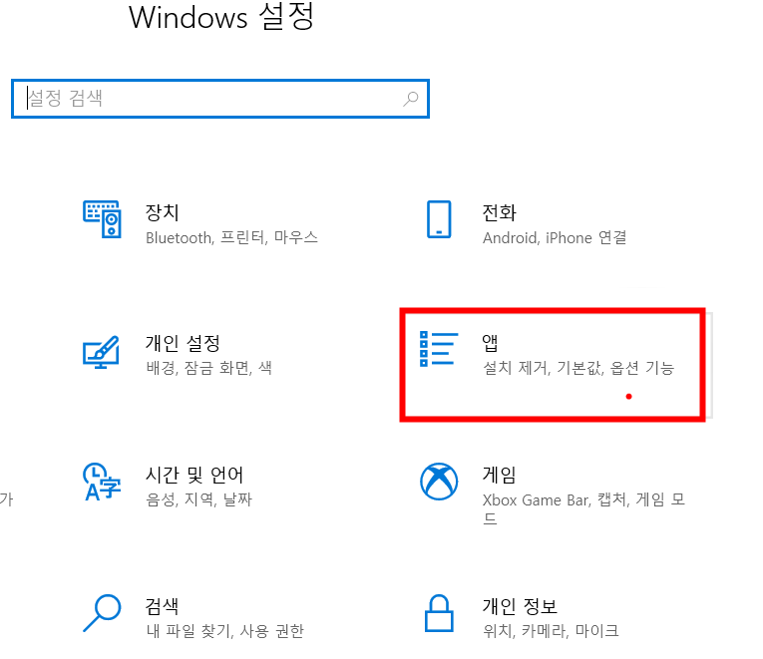
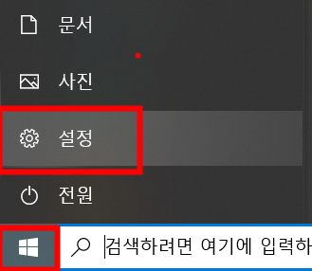
파이썬과 visual studio code프로그램이 설치 되어있는지 확인후 있으면 프로그램을 삭제 후 다시 설치 하도록 하겠습니다.

Slide 3
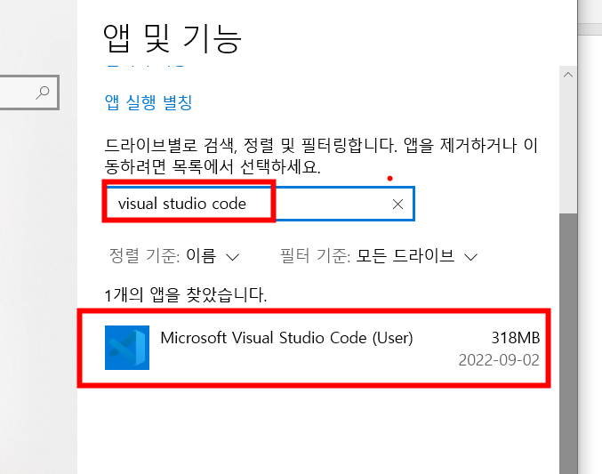
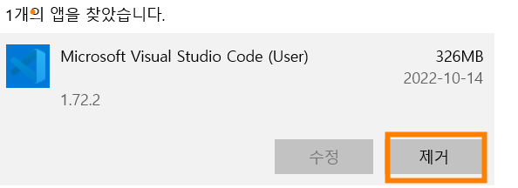
visual studio code 프로그램이 검색되면 먼저 관련 폴더(code, .vscode)를 아래와 같이 삭제후 프로 그램을 제거 하여야 합니다.
VSCode삭제 :파일탐색기에서 code폴더 삭제
.vscode폴더 삭제
앱이나 제어판에서 Mycrosoft Visual Studio Code프로그램 삭제
바탕화면의 바로가기 폴더 자동 삭제됌

Slide 4
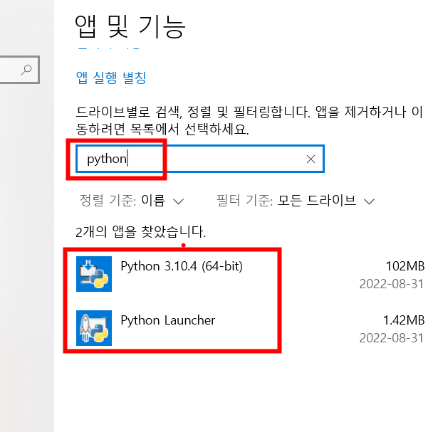
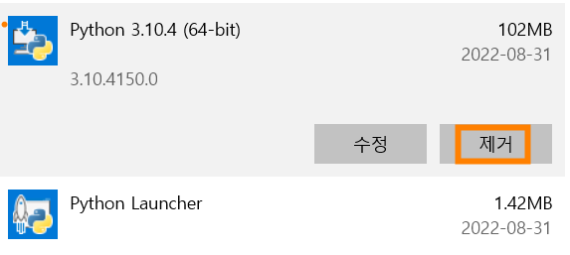
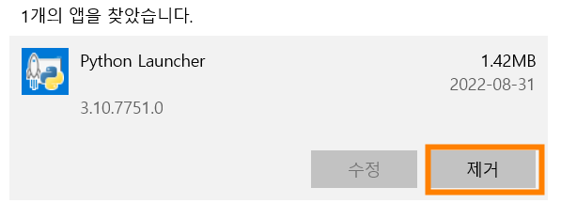
이 프로그램이 검색되면 프로그램을 삭제 하여야 합니다.

Slide 5
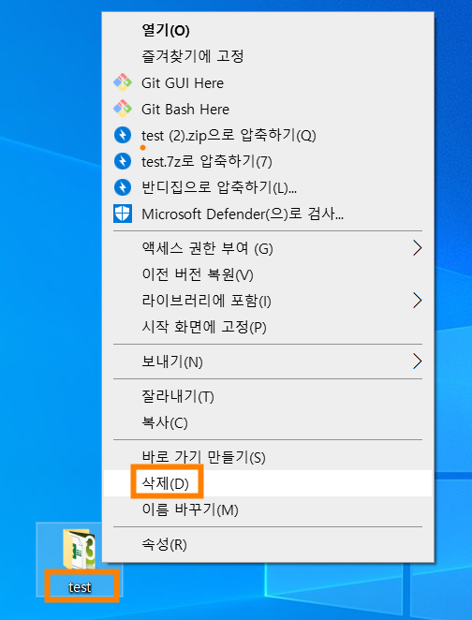
바탕 화면에 있는 test폴더를 삭제 합니다.
마우스 우클릭

Slide 6
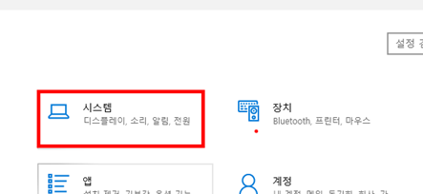
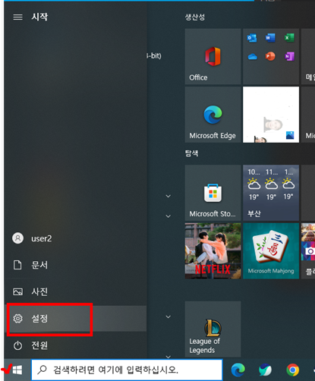
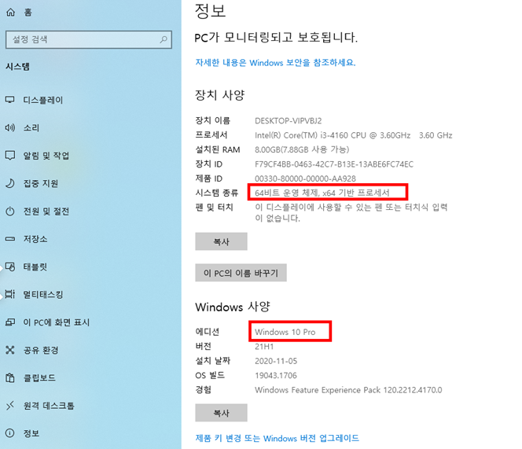
내컴퓨터 정보 알기

Slide 7
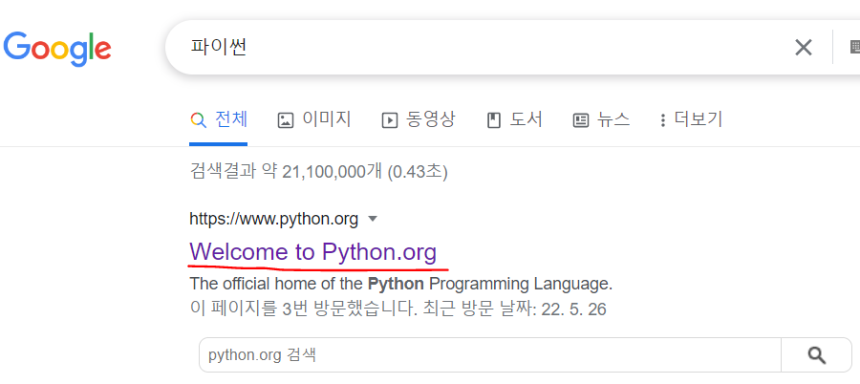
1-3. Python환경설정 (python설치)-크롬 브라우저로 검색

Slide 8
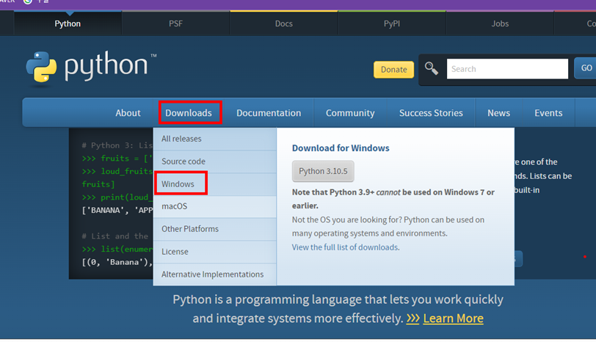
1-3. Python환경설정(python설치)

Slide 9
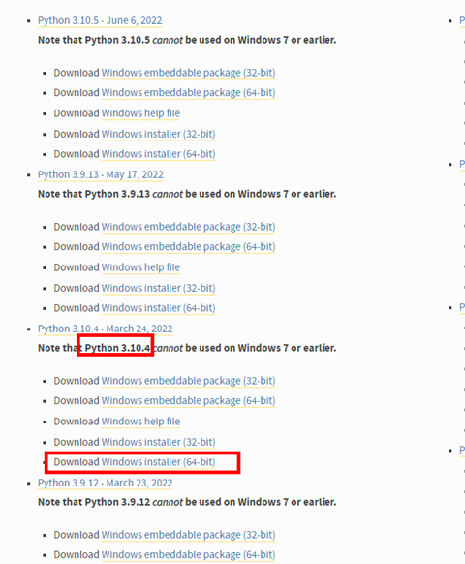
1-3. Python환경설정 (python 3.10.4 설치)

Slide 10
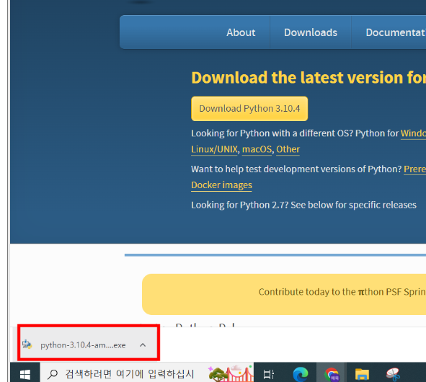
1-3. Python환경설정 (python설치) 파일다운로드가 완료되면 클릭해서 실행

Slide 11
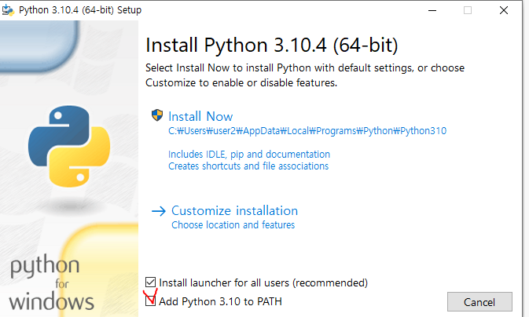
1-3. Python환경설정(python설치) ﻿Add Python 3.10 to Path 체크.후 설치경로가 너무 길 경우 Customize installation 클릭해서 경로를 c:\Python310폴더에 설치하도록 할 것이다.

Slide 12
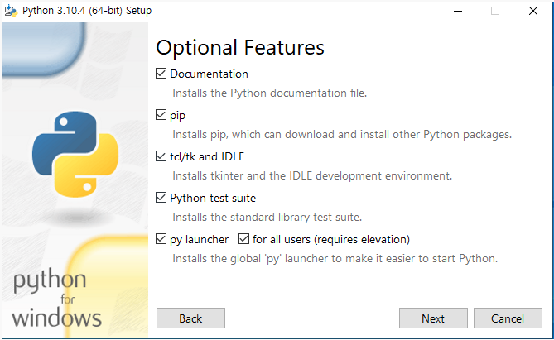
모두 체크되어 있는지 확인후 next

Slide 13
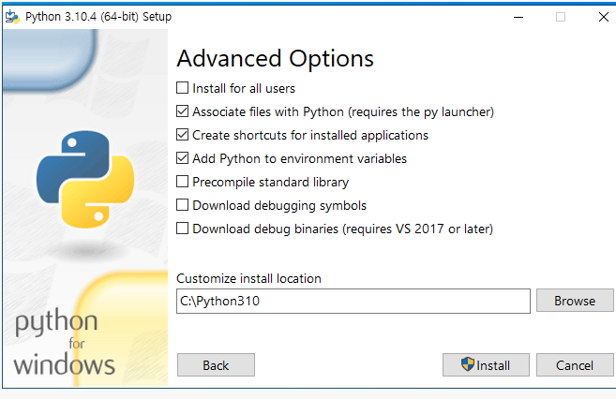
경로를 아래와 같이 수정 후 Install한다.

Slide 14
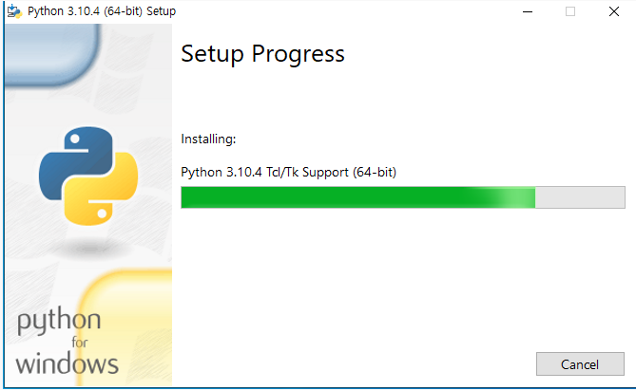

Slide 15
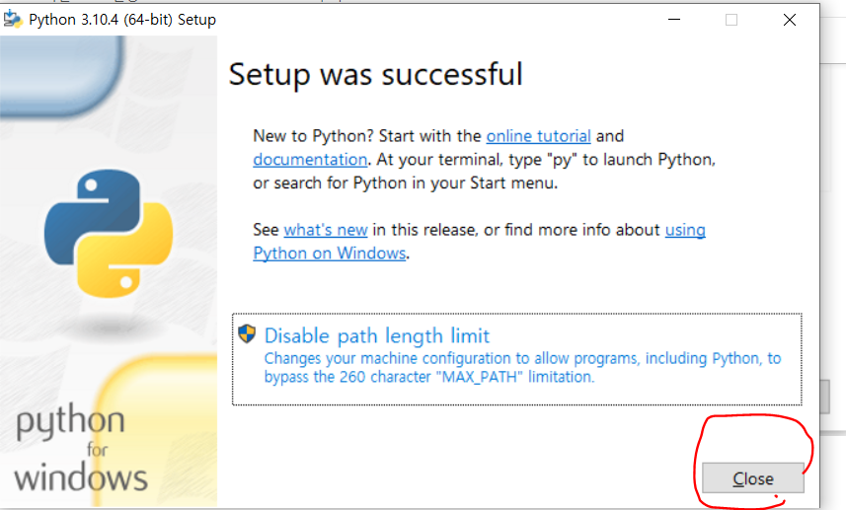
1-3. Python환경설정(python설치 끝)
﻿
사진 설명을 입력하세요.
﻿

Slide 16
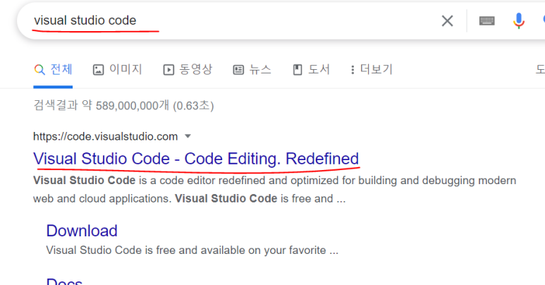
1-3. Python환경설정(Visual Studio Code(VSCode) 설치)

Slide 17
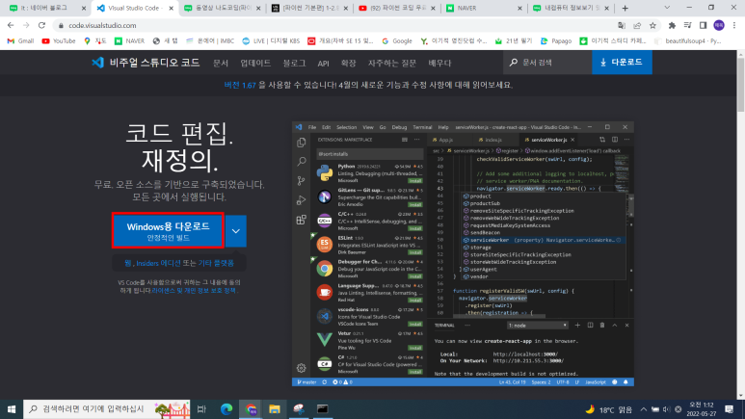
1-3. Python환경설정( VSCode 설치)

Slide 18
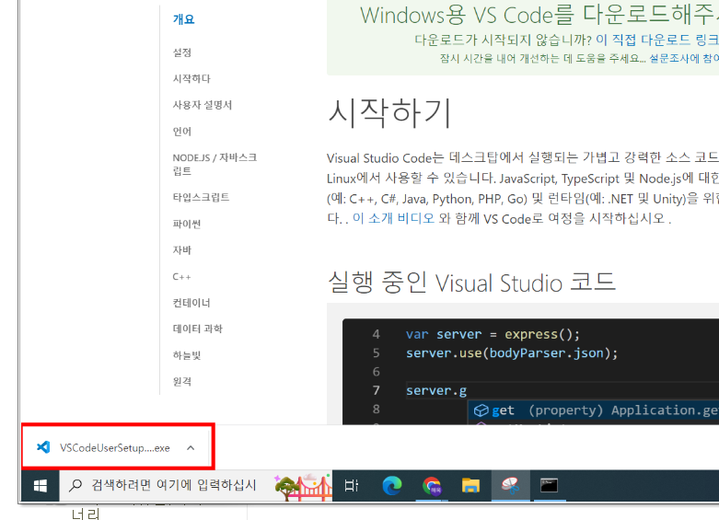
1-3. Python환경설정( VSCode 설치) 다운로드가 완료되면 실행파일 클릭

Slide 19
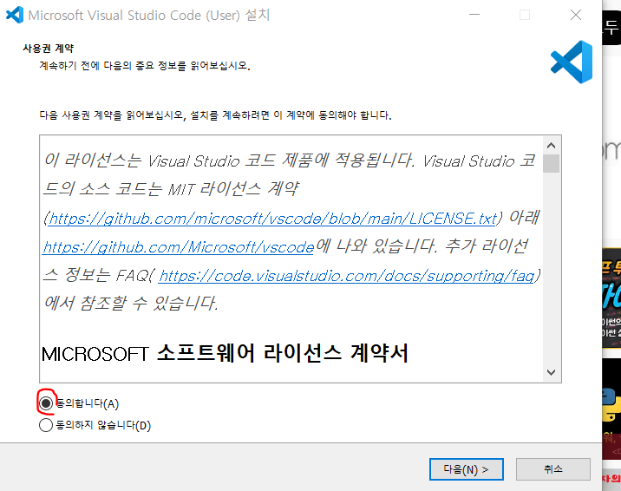
1-3. Python환경설정( VSCode 설치)

Slide 20
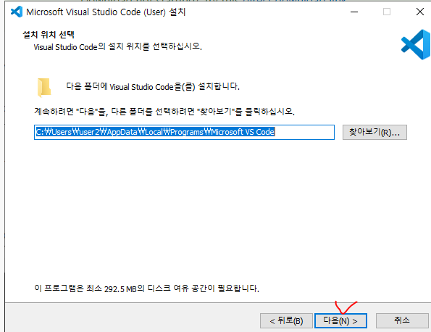
1-3. Python환경설정( VSCode 설치)
C:\Users\박해옥\AppData\Local\Programs\Microsoft VS Code
위 경로를 복사해서 붙여넣기 해둡니다.

Slide 21
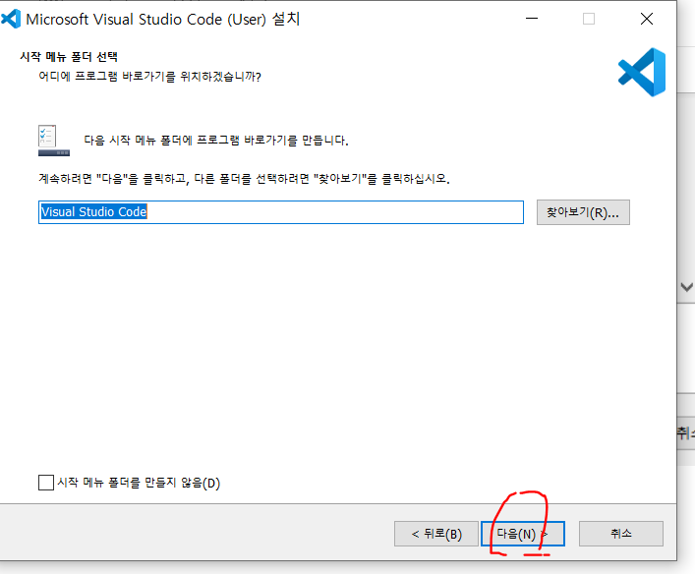
1-3. Python환경설정( VSCode 설치)

Slide 22
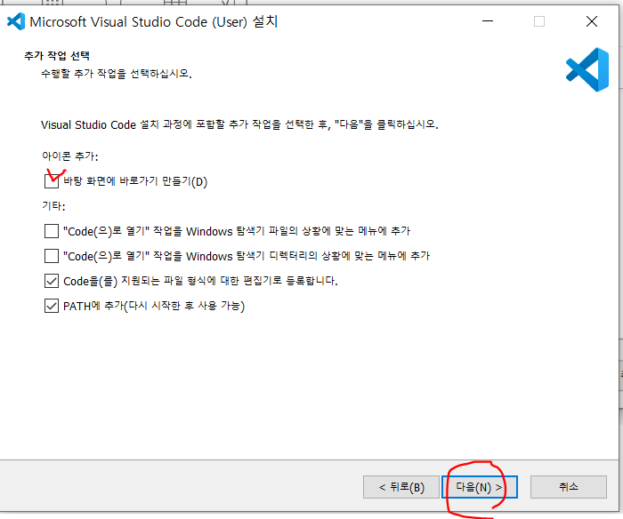
1-3. Python환경설정( VSCode 설치) 바탕화면에 바로가기 체크로 다음버튼 클릭

Slide 23
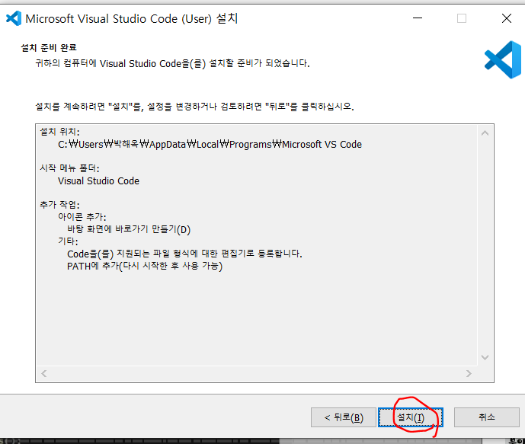
1-3. Python환경설정( VSCode 설치)

Slide 24
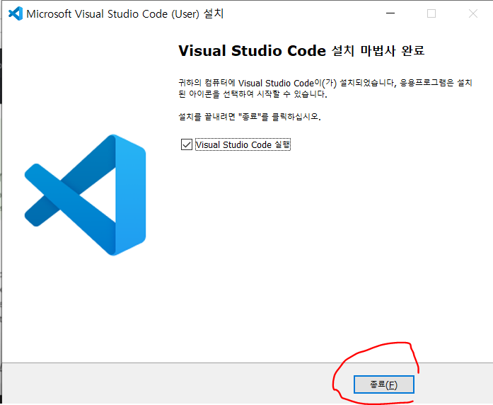
1-3. Python환경설정( VSCode 설치) 아래 동의를 클릭하면 VSCode 화면이 자동으로 뜰 것이다.

Slide 25
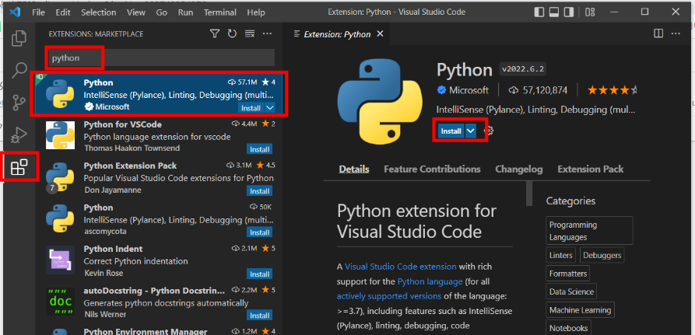
1-3. Python환경설정 (VSCode에 Python확장프로그램 설치)

Slide 26
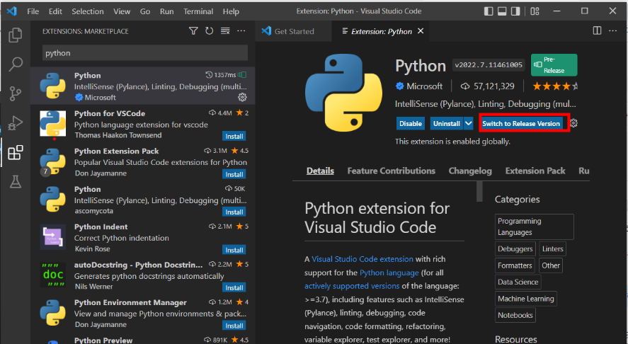
이화면 나타나지 않으면 생략

Slide 27
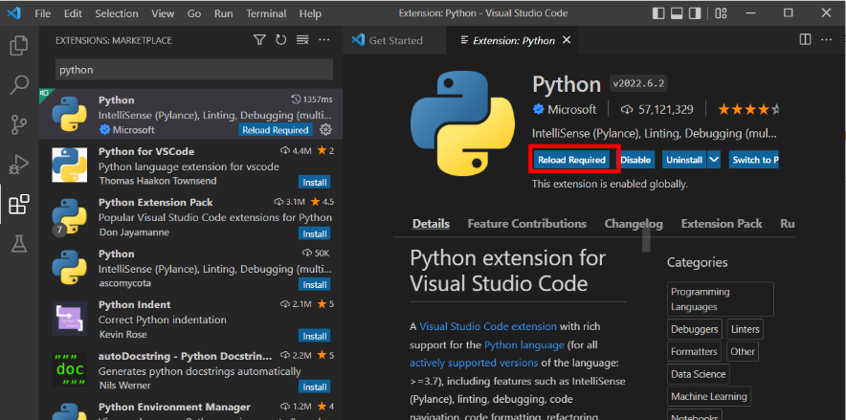
1-3. Python환경설정 (VSCode에 Python확장프로그램 설치) 아래화면 나타나지 않으면 생략

Slide 28
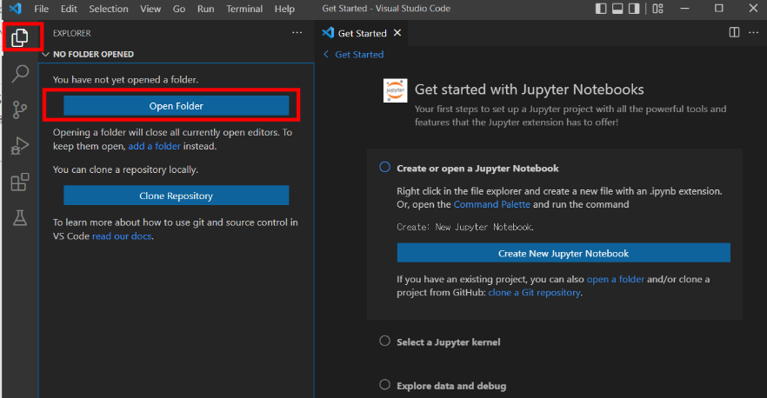
1-3. Python환경설정 (작업할 폴더 생성 및 지정)

Slide 29
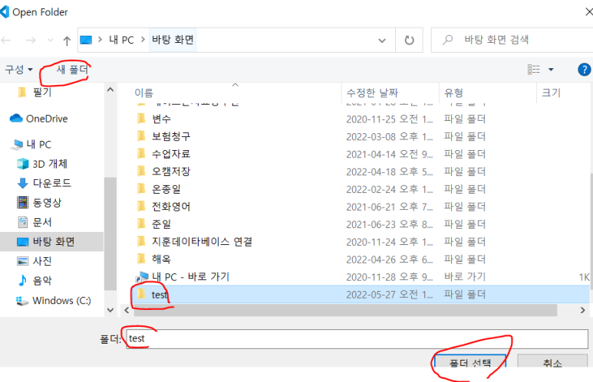
1-3. Python환경설정 (작업할 폴더 생성 및 지정)

Slide 30
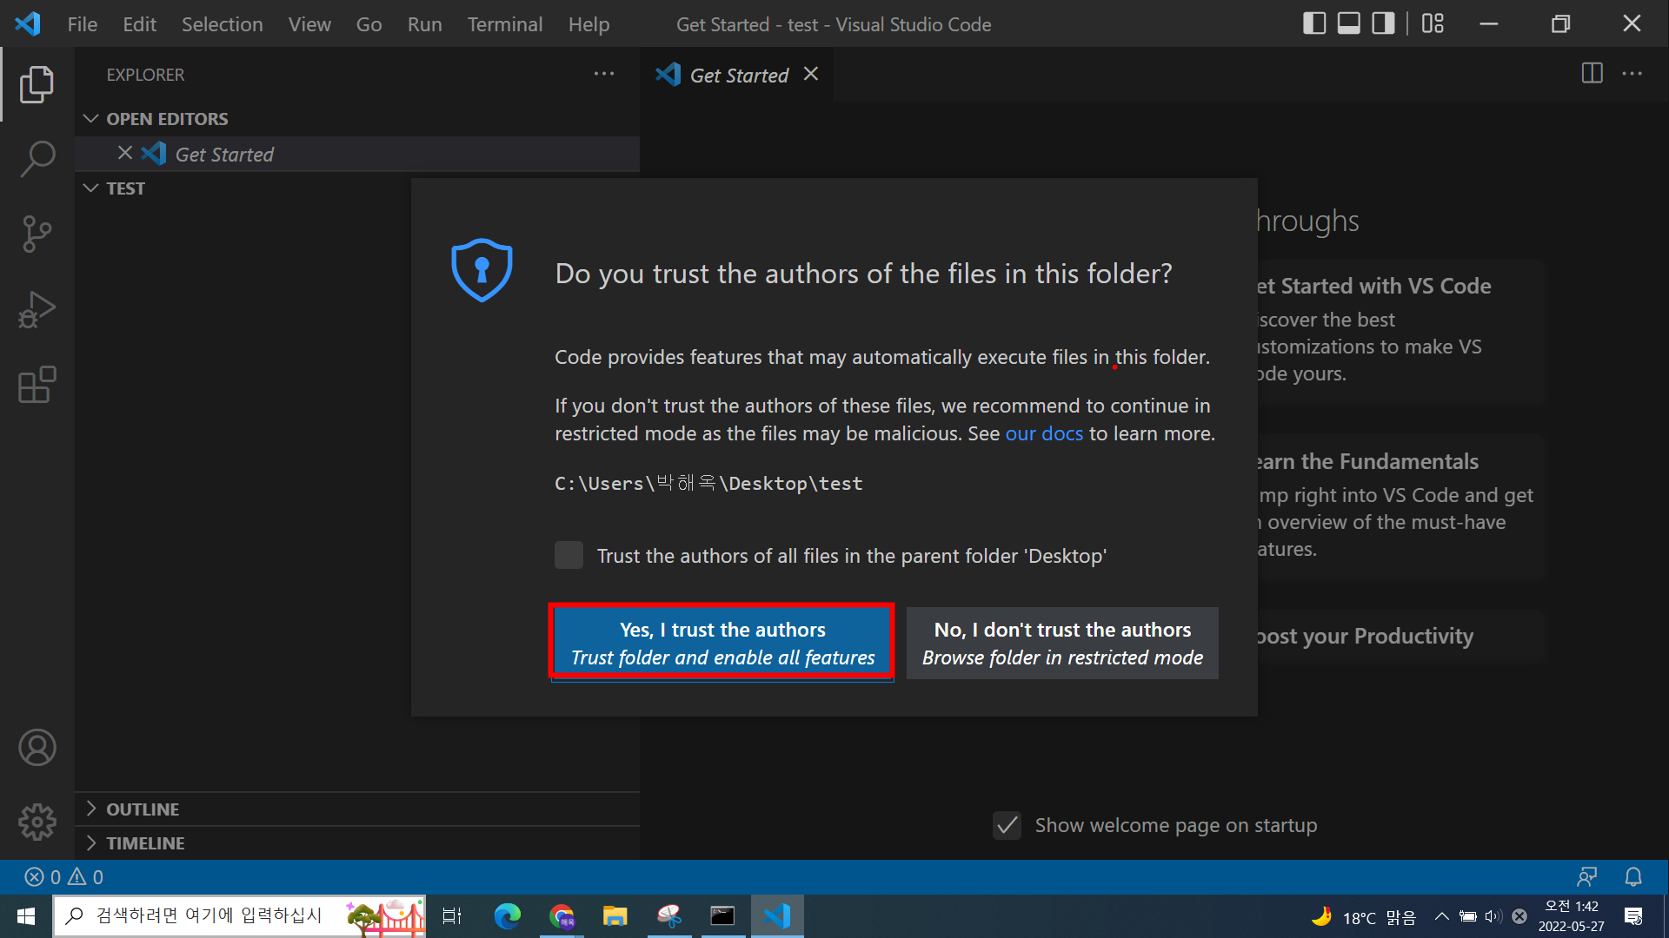
1-3. Python환경설정(작업할 폴더 생성 및 지정)

Slide 31
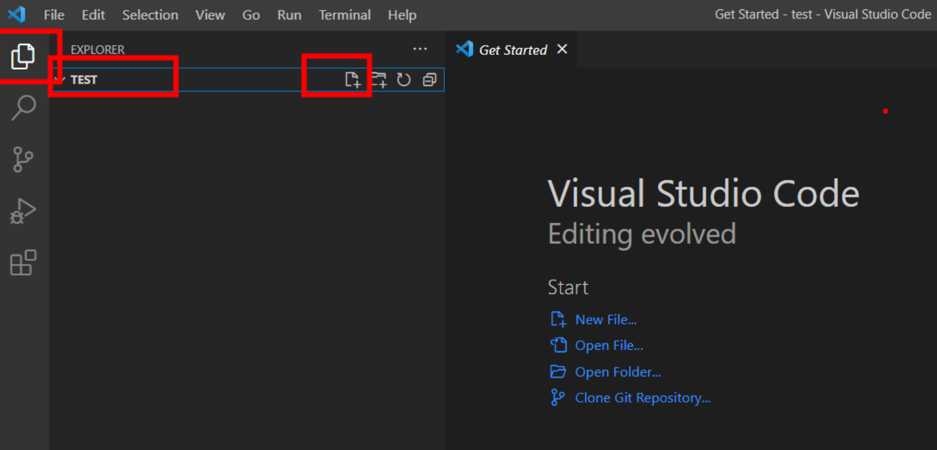
1-3. Python환경설정 (파일생성)

Slide 32
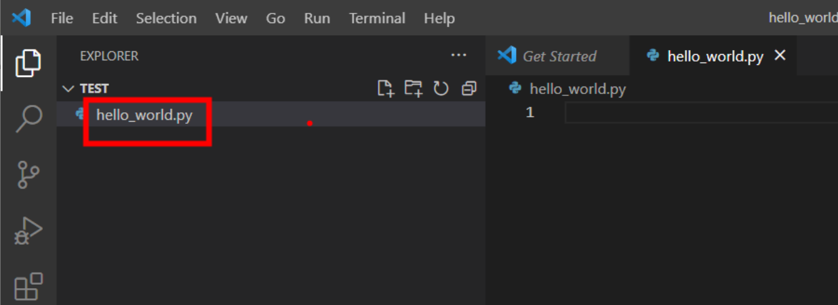
1-3. Python환경설정(hello_world.py 파일 만들기)

Slide 33
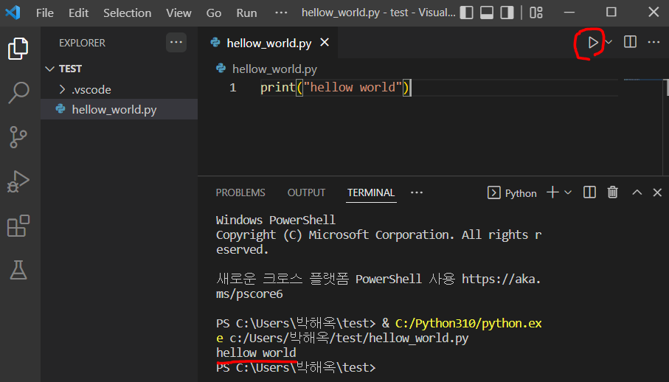
1-3. Python환경설정 (hellow world 출력) print()함수:함수는 뒤에서 배울 것이다. 이 함수는 ()안에 있는 내용을 화면에 출력해주는 기능을 한다 파일 옆에 동그라미는 저장이 되지 않았다는 뜻으로 메뉴-파일-저장(ctrl+s)을 하면 없어진다. 실행하기는 여러 방법 중 아래와 같이 세모모양을 클릭하면 실행이 간단하게 된다.

Slide 34
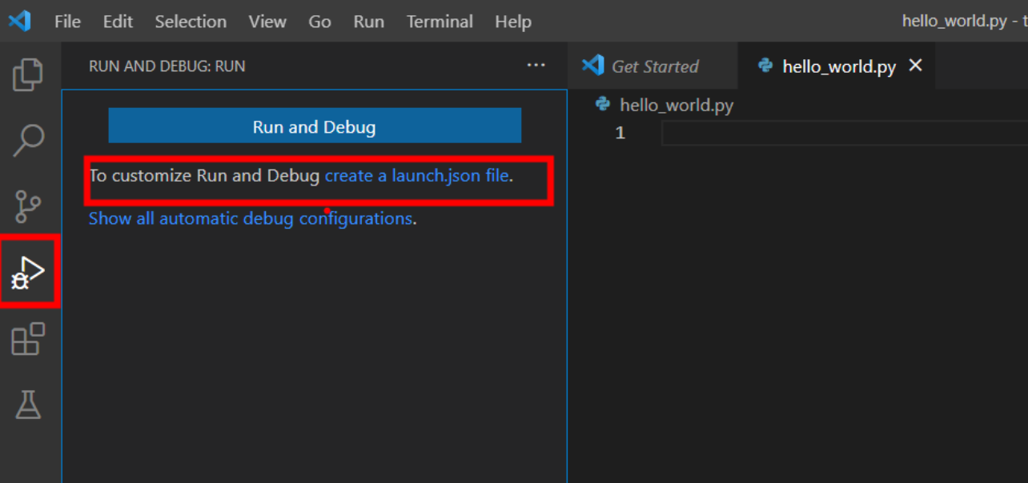
1-3. Python환경설정 (실행환경 설정)

Slide 35
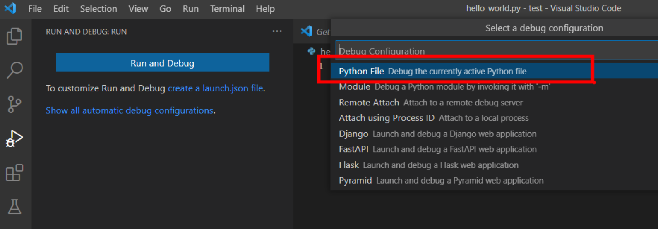
1-3. Python환경설정 (실행환경 설정)

Slide 36
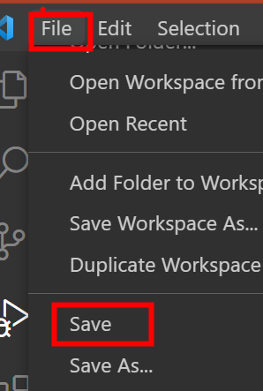
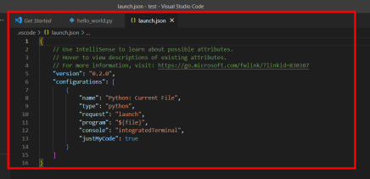
1-3. Python환경설정 (실행환경 설정) launch.jeon코드가 나타나면 ctrl+s로 저장
다른 저장 방법

Slide 37
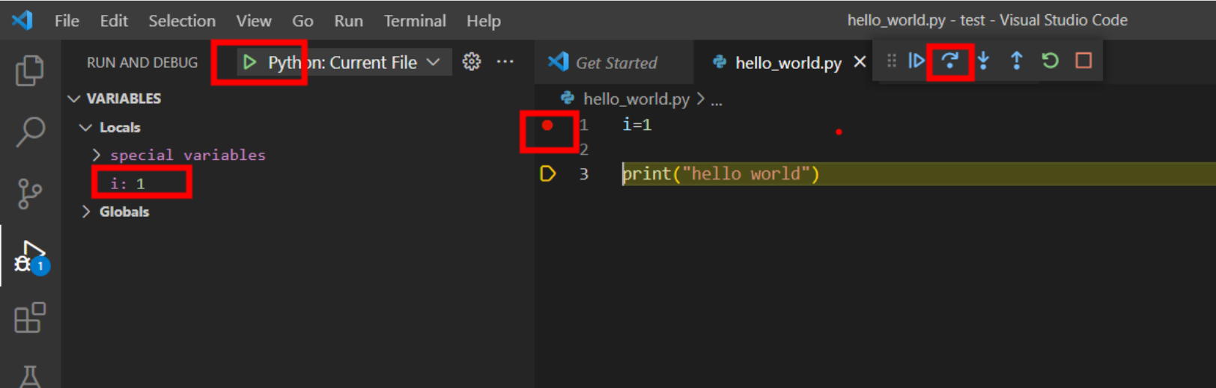

1-3. Python환경설정 (실행 및 디버깅) hellow_world.py파일을 열어서 아래와 같이 코딩합니다. 커서를 1란인 앞으로 옮겨서 나타나는 빨간색 점을 클릭 초록색 화살표모양 클릭하면 디버깅이 시작되고 빨간 점 위치에서 프로그램 진행이 멈춘다. 진행 화살표 모양을 클릭하면 빨간 점 아래 한 줄 씩 실행이 진행되고 변수에 어떤 값이 저장되는지 보여준다 디버깅 해야 할 부분이 있으면 이와 같이 버그를 찾으면 된다.
i =1
j=2
k = i +j
print(k)

Slide 38
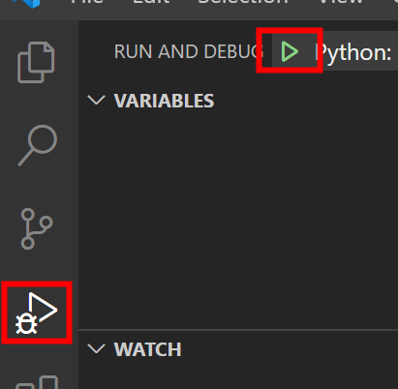
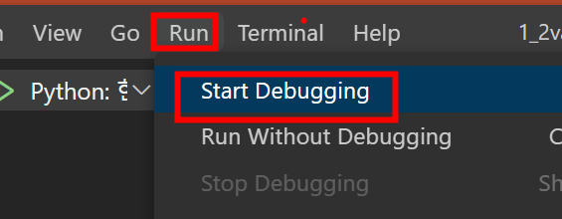
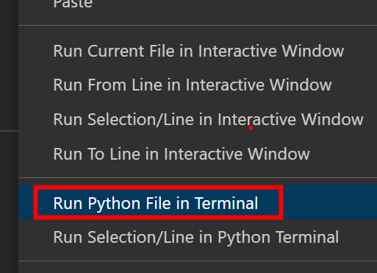
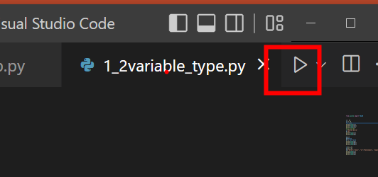
프로그램 실행 방법1
프로그램 실행 방법2
프로그램 실행 방법4
마우스 우클릭후 아래 메뉴 선택
프로그램 실행 방법3

Slide 39
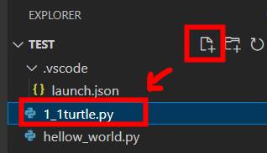
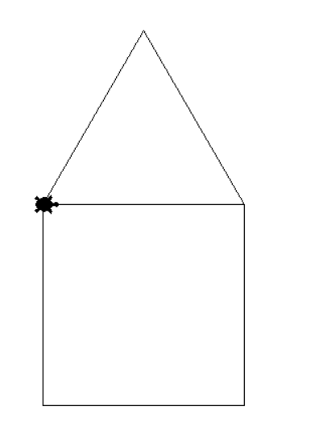
아래의 코드 내용까지는 모르셔도 되고 파이썬은 다양한 함수를 지원함으로 아래와 같이 간단한 코드만으로도 선으로 그림을 그릴 수 있음을 알 수 있습니다.
#거북 사각형 삼각형 그리기
import turtle
myT = turtle.Turtle()
myT.shape("turtle")
for i in range(0,4):
myT.forward(200)
myT.right(90)
for i in range(0,3):
myT.forward(200)
myT.left(120)
turtle.done()
실행결과

